Slide 1

Наш любимый детский сад
ГОСУДАРСТВЕННОЕ ДОШКОЛЬНО ОБРАЗОВАТЕЛЬНОЕ УЧЕРЖДЕНИЕ детский сад№5, структурное подразделение Загородная дача
п. Комарово ул.1-ая Дачная д.72
Санкт-Петербург 2014год

Slide 2

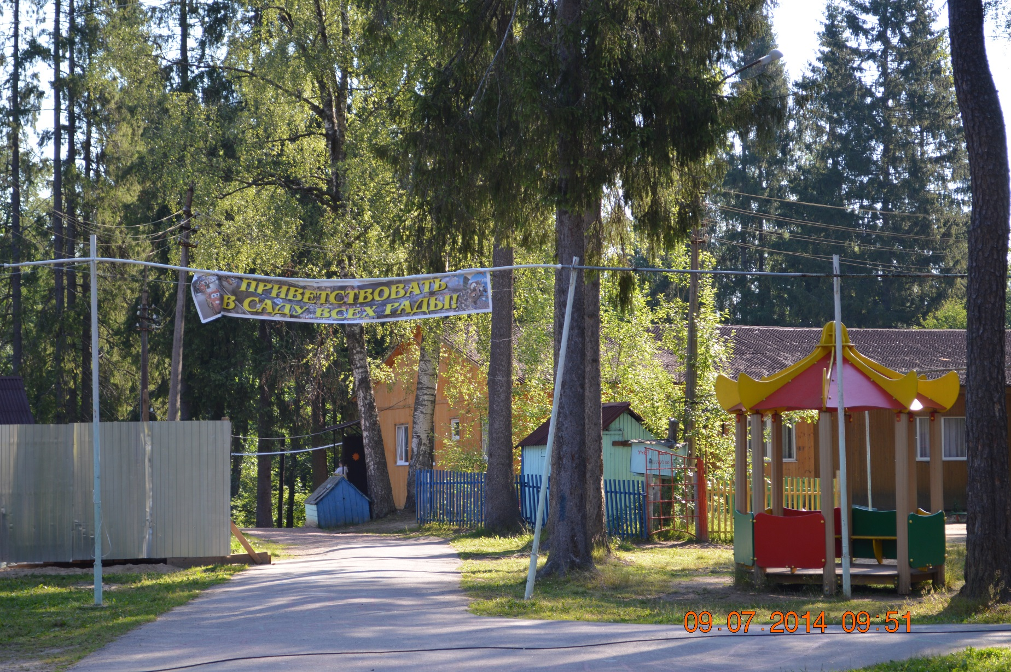
Сосны выстроились в ряд,
Клёны под окошком,
Входит солнце в детский сад
Светлою дорожкой.

Slide 3

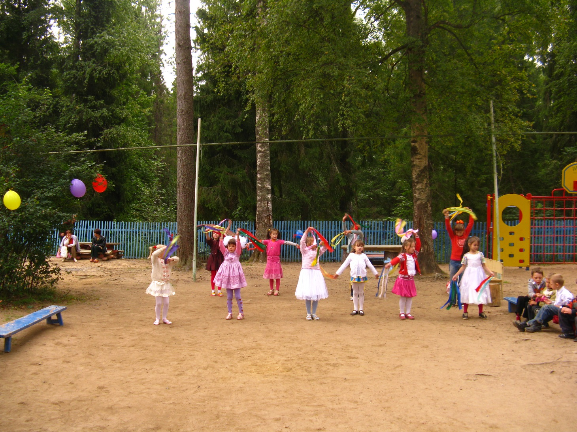
Вместе с солнцем просыпаюсь,
Я приходу утра рад.
Быстро-быстро собираюсь
Я в любимый детский сад!

Slide 4
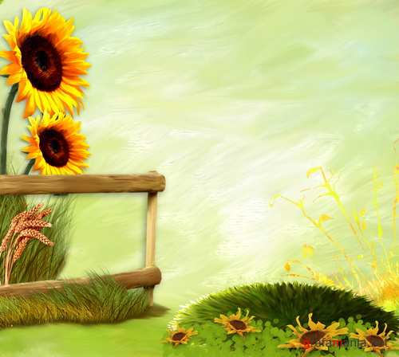
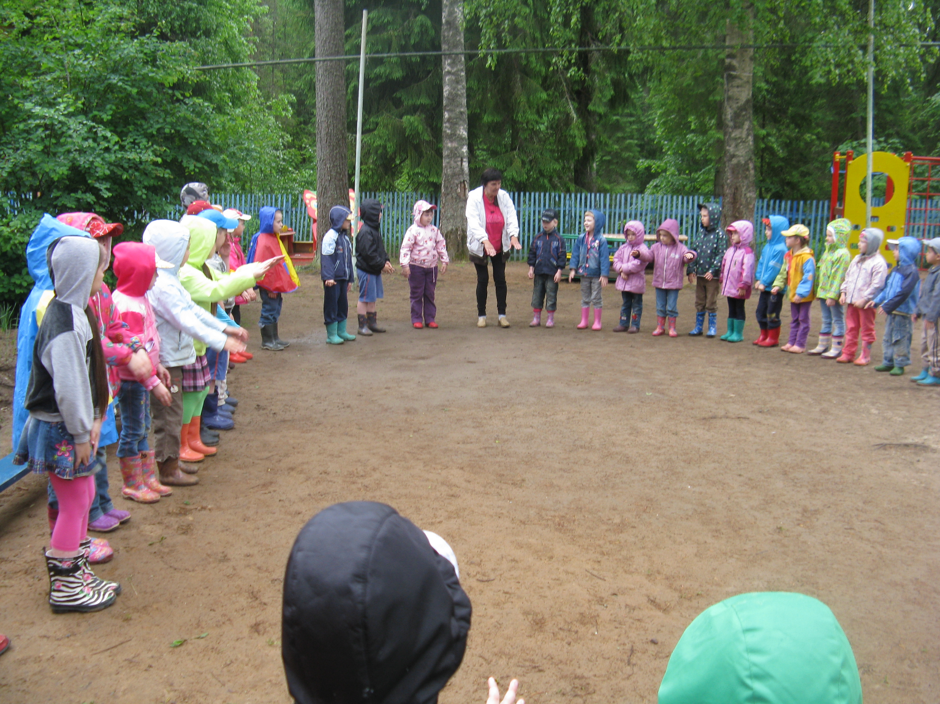
Воспитатель милый самый,
Помогает нам и учит.
Мне она почти как мама.
И детсад наш самый лучший!

Slide 5


Наш любимый детский сад!
Он всегда нам очень рад!
Утром весело встречает,
Всех на завтрак приглашает,
На прогулку нас ведёт,
И танцует, и поёт...

Slide 6

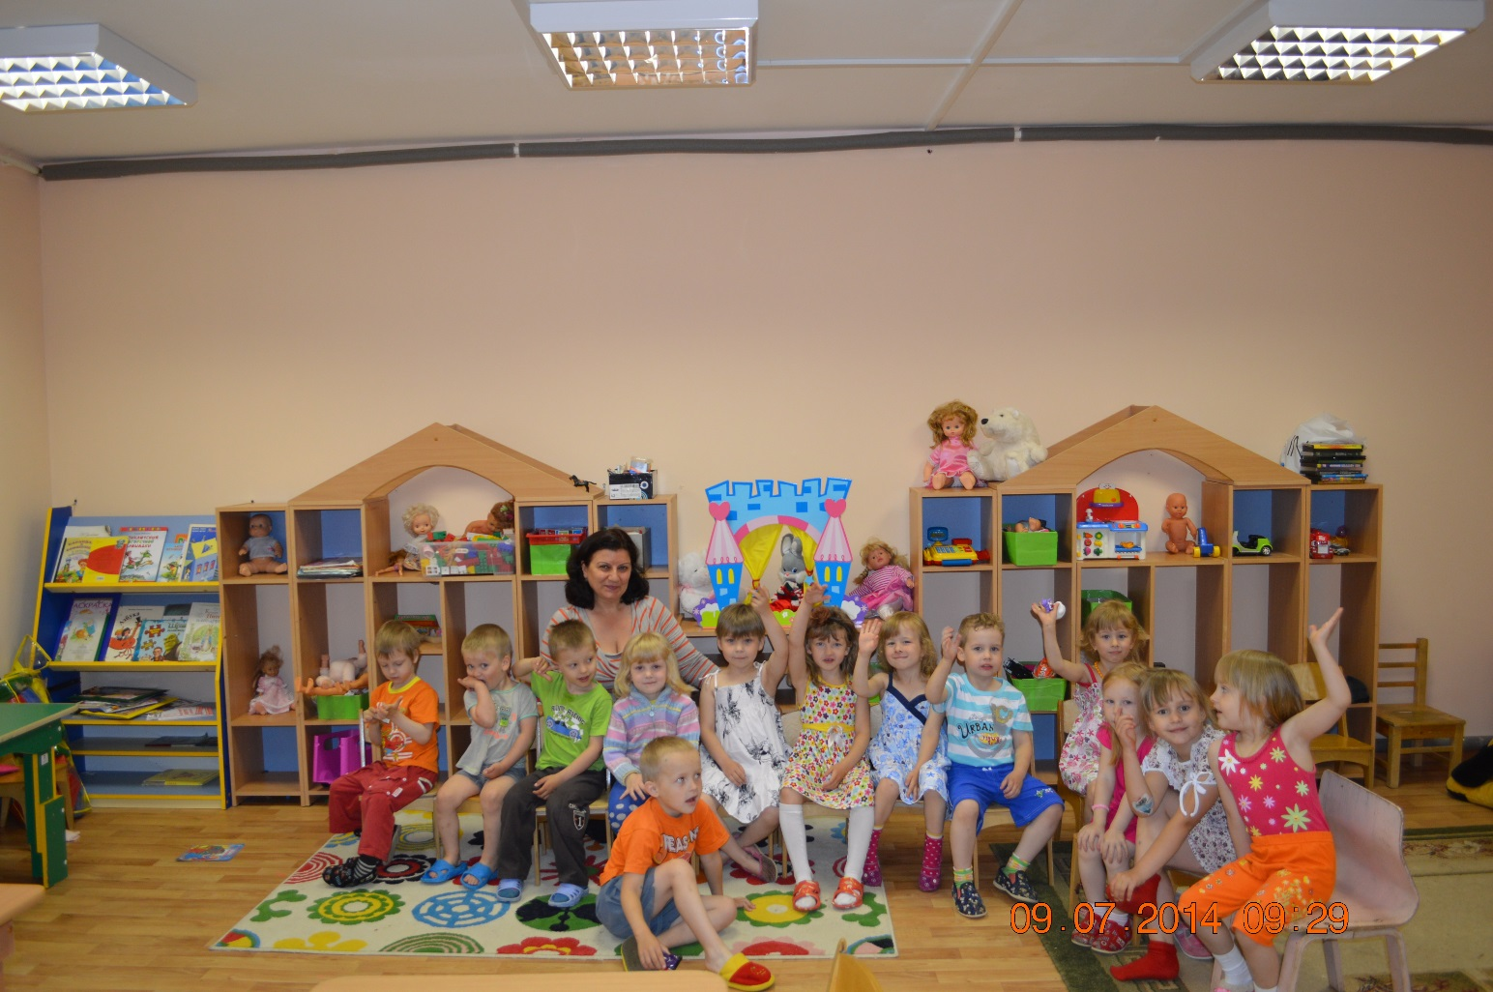

Slide 7
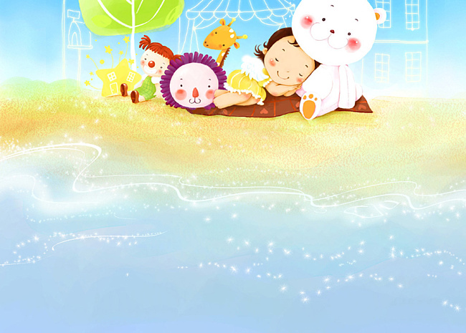
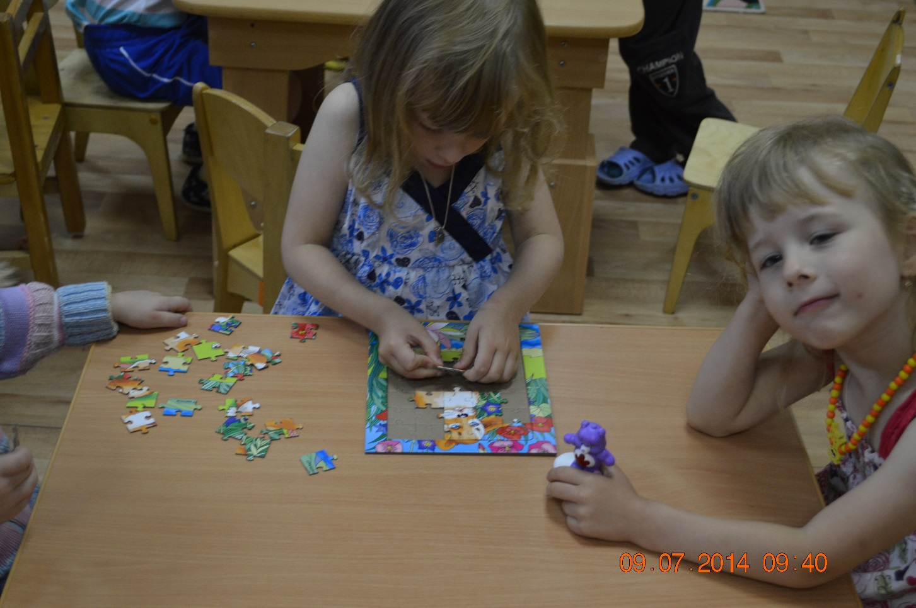
Там и книжки, и игрушки,
Там любимые друзья,
Мои верные подружки,
Мне без них никак нельзя!

Slide 8

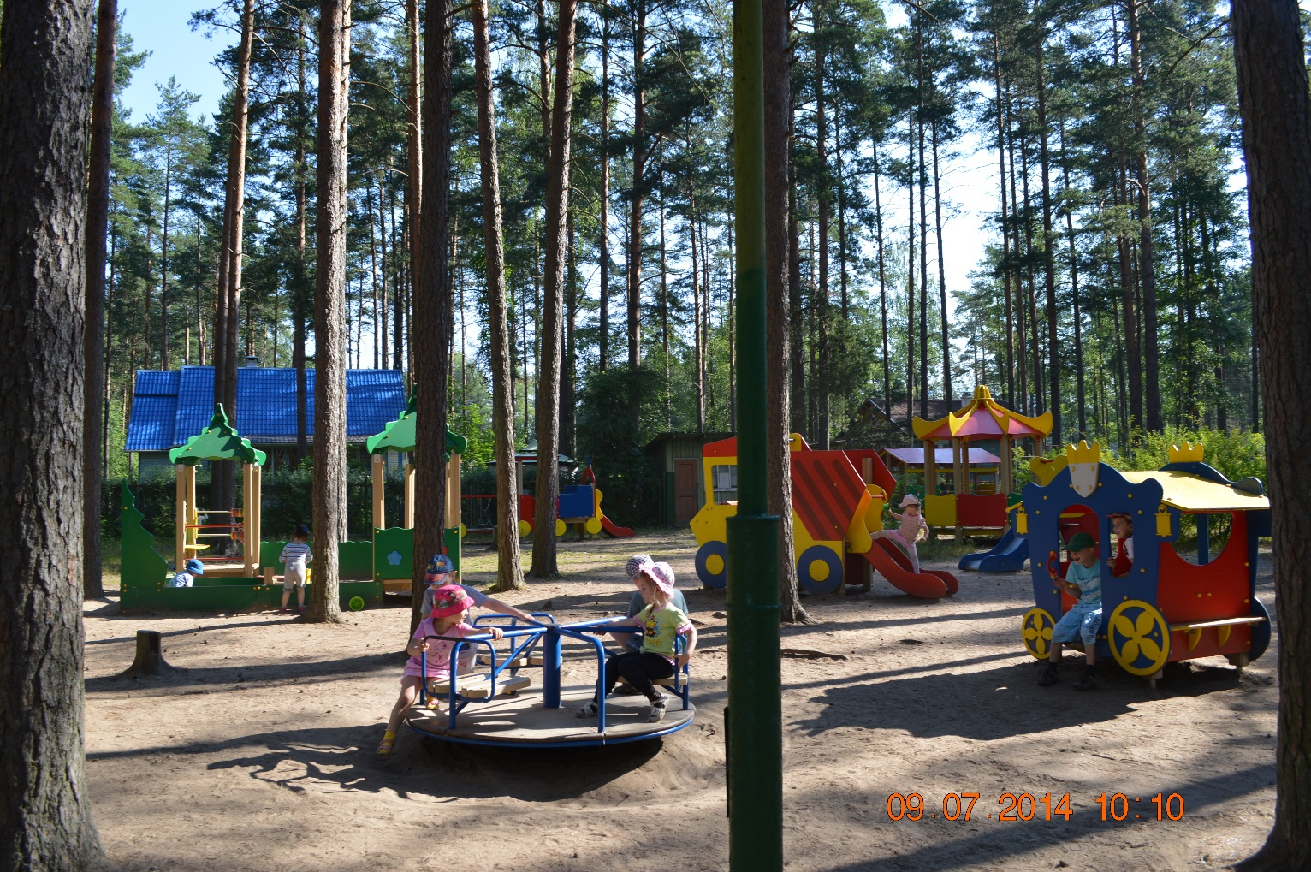
Детский сад – одна семья.
Будем вместе – ты и я –
Радостно трудиться
И всему учиться.

Slide 9

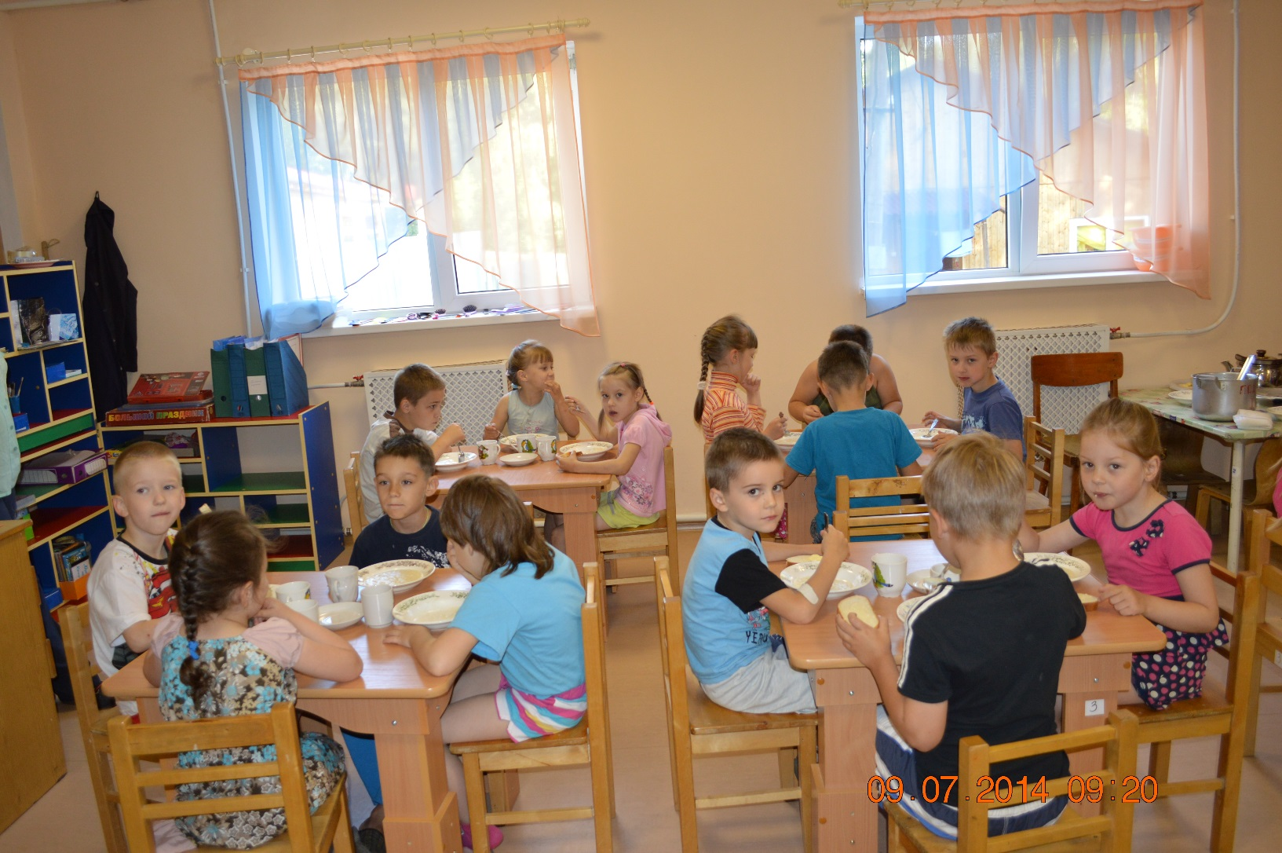
В садике на стульчиках
Будем мы сидеть.
Будем кашу кушать,
Песни будем петь.

Slide 10

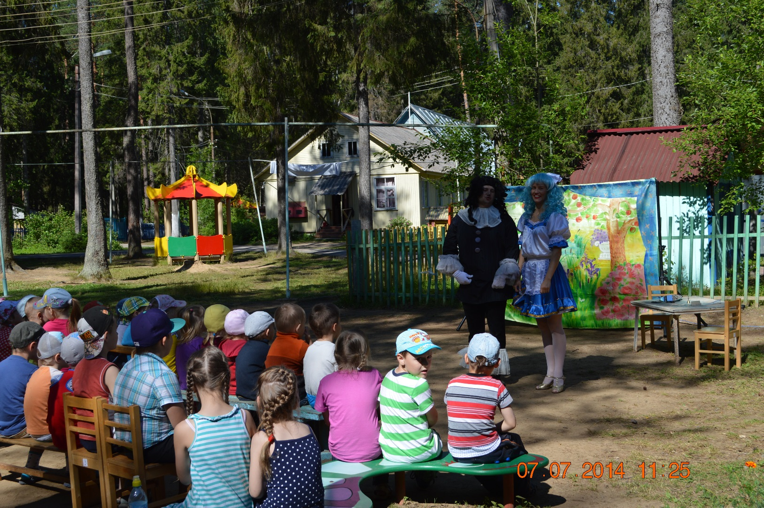
Ну, а в праздник детский сад
Нам устроит маскарад,
В красочных нарядах
Мы кружиться рады.

Slide 11

Скоро новый день начнётся –
Всем нам утро улыбнётся.
На «работу» мы пойдём
И разбудим этот дом!

Slide 12


